Slide 1
Міхась Болсун
Беларускі паэт. Член Беларускага саюза журналістаў і "Саюза пісьменнікаў Беларусі" .

Slide 2
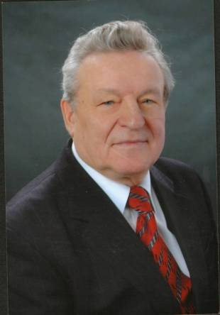

Slide 3
Нарадзіўся 23 лютага 1942 г. ў в Болсуны Чачэрскага раёна Гомельскай вобласці. Скончыў Палескую сярэднюю школу, факультэт педагогікі і методыкі пачатковага навучання Гомельскага педагагічнага інстытута (зараз ГДУ імя Ф. Скарыны) , аддзяленне журналістыкі Мінскай ВПШ . Жыве ў г.Гомель.

Slide 4
Працаваў рабочым у саўгасе на Украіне, загадчыкам сельскай бібліятэкі , настаўнікам у вёсцы Палессе.
Служыў у Савецкай арміі.

Slide 5
З 1965 года працаваў у СМІ. Быў намеснікам рэдактара Чачэрскай райгазеты , галоўным рэдактарам Буда- Кашалёўскай райгазеты , доўгія гады быў старшым рэдактарам і загадчыкам аддзела Гомельскага абласнога тэлерадыёаб’яднання.

Slide 6
Вершы пачаў пісаць яшчэ школьнікам.
Друкаваўся ў калектыўных зборніках Расіі, Украіны, Беларусі, шматлікіх газетах і часопісах.

Slide 7
Выдаў кнігі паэзіі “Яблыня ў фаце” (2004), “Там дзе задумлівы Сож” (2006) і “Спатканне з поўняй” (2009).
З’яўляецца ўкладальнікам і адным з аўтараў паэтычнага зборніка літаратараў Чачэрскага раёна “Далоні цёплыя зямлі” (2009).

Slide 8
У сваіх творах Міхась Болсун стварыў светлы вобраз самага роднага чалавека – маці, а таксама вобраз мудрага і спагадлівага дзеда, іншых дарагіх і блізкіх людзей. Не абмінуў ён і бацькоўскую хату. У вершы, прысвечаным ёй, паэт увесь, нібы на далоні:

Slide 9
Мая душа не прагне славы, Пакуль жыцця рака цячэ, Мне ў радасць людзі, нівы, травы, Дарога, што вядзе ў Чачэрск. Там мой выток, Мая калыска, Да болю родная зямля. Паклон абсягам шчыры, нізкі, Дзе вершы ў сэрцы я люляў! Няхай ляціць над краем слова, Нібыта птах у сіняву, Не веру ў шчасныя падковы, Я тым шчаслівы, што жыву!

Slide 10
